Slide 1
BÀI GIẢNG MÔN HỌC KHAI THÁC DỮ LIỆU
CHƯƠNG 3: LUẬT KẾT HỢP
Giảng viên đứng lớp: ThS. Trịnh Huy Hoàng
Tham khảo từ bài giảng của:
ThS. Nguyễn Vương Thịnh
Cà Mau, 2023

Slide 2
CHƯƠNG 3: LUẬT KẾT HỢP
3.1. MỘT SỐ KHÁI NIỆM CƠ BẢN
3.2. TÌM TẬP PHỔ BIẾN VỚI GIẢI THUẬT APRIORI
3.3. SINH LUẬT KẾT HỢP TỪ CÁC TẬP PHỔ BIẾN
3.4. TÌM TẬP PHỔ BIẾN VỚI GIẢI THUẬT FP - GROWTH
3.5. MỘT SỐ DẠNG THỨC CỦA CSDL GIAO DỊCH
3.6. LUẬT KẾT HỢP VỚI PHẦN MỀM WEKA

Slide 3
3.1. MỘT SỐ KHÁI NIỆM CƠ BẢN
3.1.1. Khái niệm mục (item) và tập mục (item set)
Cho một tập gồm n đối tượng I = {I₁, I₂, I₃,…, I_{n}}, mỗi phần tử I_{i} ∈ I được gọi là một mục (item). Một tập con bất kỳ X ⊆ I được gọi là một tập mục (item set).
Cho một tập D = {T₁, T₂,…, T_{m}}, mỗi phần tử T_{j} ∈ D được gọi là một giao dịch (transaction) và là một tập con nào đó của I (T_{j} ⊆ I). Người ta gọi D là cơ sở dữ liệu giao dịch (transaction database). Số giao dịch có trong D ký hiệu là |D|.
Ví dụ: I = {A, B, C, D, E, F},
X = {A, D, E} là một tập mục. Một cơ sở dữ liệu giao dịch D gồm các tập con T_{j} khác nhau của I:
T₁ | {A, B, C, D}
T₂ | {A, C, E}
T₃ | {A, E}
T₄ | {A, E, F}
T₅ | {A, B, C, E, F}

Slide 4
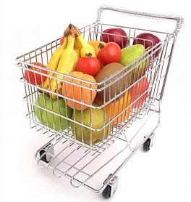
Milk, Bread, Coke
10:05
Beer, Bread
10:12
Beer, Milk, Diaper, Coke
10:15
Beer, Milk, Diaper, Bread
10:23
Milk, Diaper, Coke
10:30

Slide 5
3.1.2. Độ hỗ trợ (support) ứng với một tập mục
“Độ hỗ trợ ứng với tập mục X là xác suất xuất hiện của X trong cơ sở dữ liệu giao dịch D”
Hoặc
“Đỗ hỗ trợ ứng với tập mục X là tỷ lệ các giao dịch có chứa X trên tổng số các giao dịch có trong cơ sở dữ liệu giao dịch D”
Trong đó: C(X) là số lần xuất hiện của X hay số giao dịch có chứa X
Ví dụ: X = {A, E} thì C(X) = 4 và sup(X) = 4/5 = 80%
T₁ | {A, B, C, D}
T₂ | {A, C, E}
T₃ | {A, E}
T₄ | {A, E, F}
T₅ | {A, B, C, E, F}
Các tập mục có độ hỗ trợ lớn hơn một giá trị ngưỡng minsup nào đó cho trước được gọi là các tập phổ biến (frequent item set).

Slide 6
3.1.3. Luật kết hợp (Association Rule)
Cho hai tập mục X, Y ⊆ I, X ∩ Y = ϕ. Luật kết hợp ký hiệu là X → Y chỉ ra mối ràng buộc của tập mục Y theo tập mục X, nghĩa là khi X xuất hiện trong cơ sở dữ liệu giao dịch thì sẽ kéo theo sự xuất hiện của Y với một một tỷ lệ nào đấy.
Luật kết hợp được đặc trưng bởi:
Độ hỗ trợ của luật: là tỷ lệ (hay xác suất) xuất hiện cả X và Y trong cùng một giao dịch.
Độ tin cậy của luật: là tỷ lệ các giao dịch có chứa cả X và Y so với các giao dịch có chứa X.
Trong đó: C(X ∪ Y): Số giao dịch có chứa cả X và Y.
C(X): Số giao dịch có chứa X.

Slide 7
Luật mạnh: Các luật có độ hỗ trợ lớn hơn một giá trị ngưỡng minsup và độ tin cậy lớn hơn một giá trị ngưỡng minconf cho trước được gọi là các luật “mạnh” hay “luật có giá trị” (strong association rules).
Cụ thể:
Nếu đồng thời sup(X→Y) ≥ minsup và conf(X→Y) ≥ minconf thì X→Y được gọi là luật mạnh (strong association rule).

Slide 8
3.1.4. Bài toán KHAI THÁC luật kết hợp
Input: Cơ sở dữ liệu giao dịch D.
Các giá trị ngưỡng minsup, minconf.
Output: Tất cả các luật mạnh.
Để giải quyết bài toán KHAI THÁC luật kết hợp bao giờ cũng thường trải qua hai pha:
Pha 1: Sinh tất cả các tập phổ biến có thể có. Ở pha này ta sử dụng các giải thuật tìm tập phổ biến như: Apriori, FP-Growth,...
Pha 2: Ứng với mỗi tập phổ biến K tìm được ở pha 1, tách K thành hai tập X, Y không giao nhau (K = X ∪ Y và X ∩ Y = ϕ). Tính độ tin cậy của luật kết hợp X → Y, nếu độ tin cậy trên ngưỡng minconf thì nó là luật mạnh. Chú ý là nếu tập K có k phần tử thì số tập con thực sự của K sẽ là 2^{k} – 2, tức là từ K ta sẽ sinh được tối đa là 2^{k} - 2 luật.
Lưu ý: Trong một số giải thuật, để xác định một tập là phổ biến người ta không sử dụng khái niệm độ hỗ trợ mà sử dụng khái niệm số lần xuất hiện (support count). Nếu số lần xuất hiện của tập mục trong cơ sở dữ liệu giao dịch lớn hơn một giá trị ngưỡng nào đấy thì nó là tập phổ biến. Giá trị ngưỡng này được xác định là:

Slide 9
3.2. TÌM TẬP PHỔ BIẾN VỚI GIẢI THUẬT APRIORI
3.2.1. Nguyên lý Apriori
“Nếu một tập mục là tập phổ biến thì mọi tập con khác rỗng bất kỳ của nó cũng là tập phổ biến”
Chứng minh:
Xét X’ ⊆ X. Ký hiệu p là ngưỡng độ hỗ trợ minsup. Một tập mục xuất hiện bao nhiêu lần thì các tập con chứa trong nó cũng xuất hiện ít nhất bấy nhiêu lần, nên ta có:
C(X’) ≥ C(X) (1).
X là tập phổ biến nên:
Từ (1) và (2) suy ra:
Tức là X’ cũng là tập phổ biến (đpcm).

Slide 10
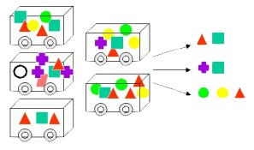
3.2.2. Giải thuật Apriori
Mục đích: Tìm ra tất cả các tập phổ biến có thể có.
Dựa trên nguyên lý Apriori.
Hoạt động dựa trên Quy hoạch động:
Từ các tập F_{i} = { c_{i} | c_{i} là tập phổ biến, |c_{i}| = i} gồm mọi tập mục phổ biến có độ dài i (1 ≤ i ≤ k), đi tìm tập F_{k+1} gồm mọi tập mục phổ biến có độ dài k+1. Các mục I₁, I₂,…, I_{n} trong tập I được coi là sắp xếp theo một thứ tự cố định.

Slide 11
Input: - Cơ sở dữ liệu giao dịch D = {t₁, t₂,…, t_{m}}.
- Ngưỡng độ hỗ trợ tối thiểu minsup.
Output: - Tập hợp tất cả các tập phổ biến.
F₁ = { các tập phổ biến có độ dài 1};
for(k=1; F_{k} != ⍉; k++)
{
C_{k+1} = Apriori_gen(F_{k});
for each t ∈ D
{
C_{t} = { c | c ∈ C_{k+1} và c ⊆ t};
for each c ∈ C_{t}
c.count++;
}
F_{k+1} = {c ∈ C_{k+1} | c.count ≥ mincount};
}
return F =

Slide 12
Thủ tục con Apriori_gen
Thủ tục con Apriori_gen có nhiệm vụ sinh ra (generation) các tập mục có độ dài k+1 từ các tập mục có độ dài k trong tập F_{k}.
Được thi hành qua hai bước: nối (join) các tập mục có chung các tiền tố (prefix) và sau đó áp dụng nguyên lý Apriori để loại bỏ bớt những tập không thỏa mãn.
Cụ thể:
Bước nối: Sinh các tập mục c là ứng viên của tập phổ biến có độ dài k+1 bằng cách kết hợp hai tập phổ biến l_{i} và l_{j} ∈ F_{k} có độ dài k và trùng nhau ở k-1 mục đầu tiên: c = l_{i} + l_{j} = {i₁, i₂,…, i_{k-1}, i_{k}, i_{k’}}.
Với l_{i} = {i₁, i₂,…, i_{k-1}, i_{k}}, l_{j} = {i₁, i₂,…, i_{k-1}, i_{k’}}, và i₁ ≤ i₂ ≤…≤ i_{k-1} ≤ i_{k} ≤ i_{k’}.
Bước tỉa: Giữ lại tất cả các ứng viên c thỏa thỏa mãn nguyên lý Apriori tức là mọi tập con có độ dài k của nó đều là tập phổ biến (∀s_{k} ⊆ c và |s_{k}| = k thì s_{k} ∈ F_{k}).

Slide 13
function Apriori_gen(F_{k}: tập các tập phổ biến độ dài k): Tập ứng viên có độ dài k+1
{
C_{k+1} = ⍉;
for each l_{i} ∈ F_{k}
for each l_{j} ∈ F_{k}
if (l_{i}[1]=l_{j}[1]) and (l_{i}[2]=l_{j}[2]) … and (l_{i}[k-1]=l_{j}[k-1]) and (l_{i}[k]<l_{j}[k]) then
{
c = {l_{i}[1], l_{i}[2], l_{i}[3],…, l_{i}[k], l_{j}[k]};
if has_infrequent_subset(c, F_{k}) then
delete c;
else C_{k+1} = C_{k+1} ∪ {c};
}
return C_{k+1};
}

Slide 14
Hàm has_infrequent_subset làm nhiệm vụ kiểm tra xem một ứng viên có độ dài k+1 có chứa tập không phổ biến hay không, nếu có thì ứng viên lập tức bị loại. Đây là bước tỉa dựa trên nguyên lý Apriori nhằm loại bỏ nhanh các ứng viên không thỏa mãn.
function has_infrequent_subset(c: Ứng viên có độ dài k+1, F_{k}: Tập các tập phổ biến độ dài k): Boolean
{
for each s_{k} ⊂ c
if s_{k} ∉ F_{k} then return True;
return False;
}

Slide 15
3.3. SINH LUẬT KẾT HỢP TỪ CÁC TẬP PHỔ BIẾN
Để sinh các luật kết hợp:
Với mỗi tập phổ biến X ∈ F, ta xác định các tập mục không rỗng là con của X.
Với mỗi tập mục con S không rỗng của X ta sẽ thu được một luật kết hợp là S→(X\S). Nếu độ tin cậy của luật thỏa mãn ngưỡng minconf thì luật đó là luật mạnh.
function Rules_Generation(F: Tập các tập phổ biến): Tập các luật kết hợp mạnh
{
R = ⍉;
F=F \ F₁; //Các tập phổ biến độ dài 1 không dùng để sinh luật
for each X ∈ F
for each S ⊂ X
if conf(S→(X\S)) ≥ minconf then
R = R ∪ { S→(X\S)};
return R;
}

Slide 16
BÀI TẬP ÁP DỤNG
Bài tập số 1: Cho I = {A, B, C, D, E, F} và cơ sở dữ liệu giao dịch D:
T1 | {A, B, C, F}
T2 | {A, B, E, F}
T3 | {A, C}
T4 | {D, E}
T5 | {B, F}
Chọn ngưỡng minsup = 25% và minconf = 75%. Hãy xác định các luật kết hợp mạnh.

Slide 17
Tập mục
{A, B}
{A, C}
{A, E}
{A, F}
{B, C}
{B, E}
{B, F}
{C, E}
{C, F}
{E, F}
C₂ | Số lần xuất hiện
{A, B} | 2
{A, C} | 2
{A, E} | 1
{A, F} | 2
{B, C} | 1
{B, E} | 1
{B, F} | 3
{C, E} | 0
{C, F} | 1
{E, F} | 1
Tập mục | Số lần xuất hiện
{A} | 3
{B} | 3
{C} | 2
{D} | 1
{E} | 2
{F} | 3
F₁ | Số lần xuất hiện
{A} | 3
{B} | 3
{C} | 2
{E} | 2
{F} | 3
Sinh các tập có độ dài 2 bằng cách nối các tập có độ dài 1
Sinh các tập phổ biến có độ dài 1
Loại các tập mục không thỏa mãn nguyên lý Apriori
Sinh các tập mục có độ dài 3 từ tập phổ biến F₂
F₂ | Số lần xuất hiện
{A, B} | 2
{A, C} | 2
{A, F} | 2
{B, F} | 3
Tập mục
{A, B, C}
{A, B, F}
{A, C, F}
F₃ | Số lần xuất hiện
{A, B, F} | 2
C₃ | Số lần xuất hiện
{A, B, F} | 2
F₃ chỉ có một phần tử nên không thể tiếp tục kết nối để sinh F₄. Thuật toán kết thúc. Ta có tập các tập phổ biến là:
F ={{A}, {B}, {C}, {E}, {F}, {A, B}, {A, C}, {A, F}, {B, F}, {A, B, F}}

Slide 18
{A, B} có thể sinh các luật: {A}→{B}, {B}→{A}
{A, C} có thể sinh các luật: {A}→{C}, {C}→{A}
{A, F} có thể sinh các luật: {A}→{F}, {F}→{A}

Slide 19
{B, F} có thể sinh các luật: {B}→{F}, {F}→{B}
{A, B, F} có thể sinh các luật: {A}→{B, F}, {A, B}→{F}, {B}→{A, F}, {B, F}→{A}, {F}→{A, B}, {A, F}→{B}

Slide 20
Như vậy các luật kết hợp mạnh thu được gồm:
{C}→{A}, {B}→{F}, {F}→{B}, {A, B}→{F}, {A, F}→{B}

Slide 21
Bài tập số 2: Cho I = {A, B, C, D, E, F} và cơ sở dữ liệu giao dịch D:
T1 | {D, E}
T2 | {A, B, D, E}
T3 | {A, B, D}
T4 | {C, D, E}
T5 | {F}
T6 | {B, C, D}
Chọn ngưỡng minsup = 20% và minconf = 70%. Hãy xác định các luật kết hợp mạnh.

Slide 22
Tập mục | Số lần xuất hiện
{A} | 2
{B} | 3
{C} | 2
{D} | 5
{E} | 3
{F} | 1
Tập mục
{A, B}
{A, C}
{A, D}
{A, E}
{B, C}
{B, D}
{B, E}
{C, D}
{C, E}
{D, E}
C₂ | Số lần xuất hiện
{A, B} | 2
{A, C} | 0
{A, D} | 2
{A, E} | 1
{B, C} | 1
{B, D} | 3
{B, E} | 1
{C, D} | 2
{C, E} | 1
{D, E} | 3
F₁ | Số lần xuất hiện
{A} | 2
{B} | 3
{C} | 2
{D} | 5
{E} | 3
F₃ | Số lần xuất hiện
{A, B, D} | 2
C₃ | Số lần xuất hiện
{A, B, D} | 2
Tập mục
{A, B, D}
F₂ | Số lần xuất hiện
{A, B} | 2
{A, D} | 2
{B, D} | 3
{C, D} | 2
{D, E} | 3
Tập F₃ chỉ có một phần tử nên không thể tiếp tục kết nối để sinh ứng viên cho tập F₄. Thuật toán kết thúc. Tập các tập phổ biến thu được:
F = {{A}, {B}, {C}, {D}, {E}, {A, B}, {A, D}, {B, D}, {C, D}, {D, E}, {A, B, D}}

Slide 23
{A, B} sinh luật: {A}→{B}, {B}→{A}
{A, D} sinh luật: {A}→{D}, {D}→{A}
{B, D} sinh luật: {B}→{D}, {D}→{B}

Slide 24
{C, D} sinh luật: {C}→{D}, {D}→{C}
{D, E} sinh luật: {D}→{E}, {E}→{D}
{A, B, D} sinh luật: {A}→{B, D}, {A, B}→{D}, {B}→{A, D}, {B, D}→{A}, {D}→{A, B}, {A, D}→B

Slide 25
Các luật kết hợp mạnh thu được gồm:
{A}→{B}
{A}→{D}
{B}→{D}
{C}→{D}
{E}→{D}
{A}→{B, D}
{A,B}→{D}
{A, D}→B

Slide 26
3.4. TÌM TẬP PHỔ BIẾN VỚI GIẢI THUẬT
FP-GROWTH
Tư tưởng: Cho phép phát hiện ra các tập phổ biến mà không cần khởi tạo các ứng viên.
BƯỚC 1: Xây dựng một cấu trúc dữ liệu thu gọn gọi là cây FP. Bước này chỉ yêu cầu quét CSDL giao dịch 02 lần.
BƯỚC 2: Kết xuất các mục phổ biến dựa trên cây FP. Thao tác duyệt cây được thực hiện tại bước này.

Slide 27
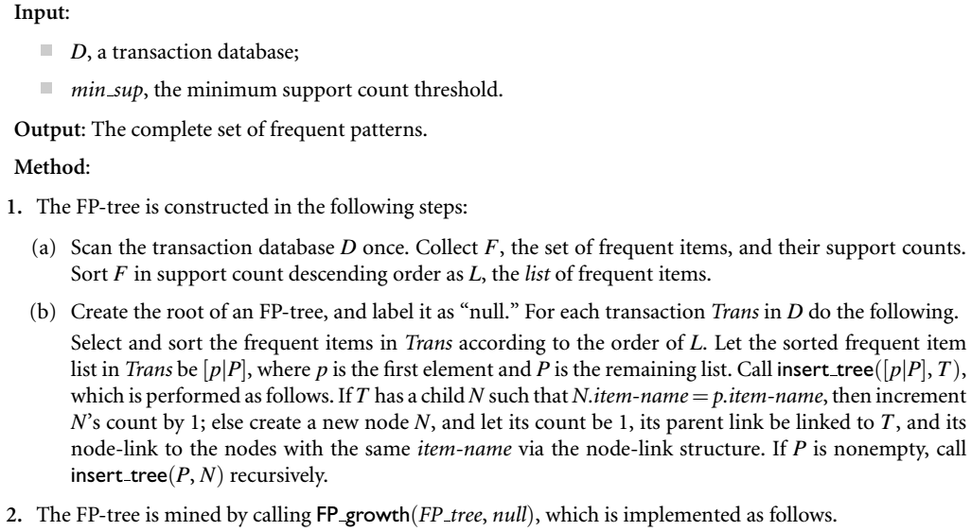
BƯỚC 1: XÂY DỰNG CÂY FP
(Jiawei Han and Micheline Kamber, Data Mining Concepts and Techniques)

Slide 28
Quét CSDL giao dịch và đếm số lần xuất hiện ứng với mỗi mục.
Loại bỏ các mục không phổ biến.
Sắp lại thứ tự các mục trong mỗi giao dịch theo thứ tự giảm dần của số lần xuất hiện.
Mỗi nút của cây tương ứng với một mục và được gắn trọng số là số lần xuất hiện.
Giải thuật FP-Growth đọc lần lượt từng giao dịch và ánh xạ tương ứng với mỗi đường đi (xuất phát từ nút gốc) trên cây FP.

Slide 29
Thứ tự sắp xếp của các mục được tuân thủ trong suốt quá trình xây dựng cây FP.
Các đường đi có thể có thể có những đoạn trùng nhau do các giao dịch có các phần tử chung (chung tiền tố trong dãy). Mỗi lần có phần tử trùng thì trọng số của đỉnh ở vị trí trùng được tăng lên 1.
Con trỏ được sử dụng để duy trì danh sách kết nối đơn giữa các nút đại diện cho cùng một mục.

Slide 30
BƯỚC 2: SINH TẬP PHỔ BIẾN
(duyệt cây FP)
(Jiawei Han and Micheline Kamber, Data Mining Concepts and Techniques)

Slide 31
Ứng với mỗi mục phổ biến I_{i}:
Xây dựng tập các cơ sở mẫu có điều kiện (conditional pattern base). Mỗi mẫu có điều kiện là một đường đi nối từ đỉnh gốc tới đỉnh cha kề với đỉnh có chứa mục I_{i}. Mỗi mẫu được gán trọng số bằng với trọng số của đỉnh có chứa mẫu I_{i} ở cuối đường đi.
Xây dựng cây FP có điều kiện (conditional FP-tree) dựa trên việc kết hợp các mẫu có chung tiền tố (nếu có). Khi đó trọng số ứng với mỗi đỉnh là tổng các trọng số được ghép.
Duyệt cây FP có điều kiện để sinh các tập phổ biến có hậu tố là I_{i}.

Slide 32
Ví dụ 1: Cho cơ sở dữ liệu giao dịch D gồm các giao dịch:
TID Items bought
100 {f, a, c, d, g, i, m, p}
200 {a, b, c, f, l, m, o}
300 {b, f, h, j, o}
400 {b, c, k, s, p}
500 {a, f, c, e, l, p, m, n}
Biết ngưỡng minsup = 60%. Hãy tìm các tập phổ biến.

Slide 33
Quét CSDL để tính số lần xuất hiện (support count) ứng với mỗi mục:
TID Items bought
100 {f, a, c, d, g, i, m, p}
200 {a, b, c, f, l, m, o}
300 {b, f, h, j, o}
400 {b, c, k, s, p}
500 {a, f, c, e, l, p, m, n}
mincount = 3
Item frequency
f 4
c 4
a 3
b 3
m 3
p 3
Loại bỏ các mục không phải là phổ biến.
Sắp các mục trong mỗi giao dịch theo thứ tự giảm của support count.
TID Items bought (ordered) frequent items
100 {f, a, c, d, g, i, m, p} {f, c, a, m, p}
200 {a, b, c, f, l, m, o} {f, c, a, b, m}
300 {b, f, h, j, o} {f, b}
400 {b, c, k, s, p} {c, b, p}
500 {a, f, c, e, l, p, m, n} {f, c, a, m, p}

Slide 34
TID Items bought (ordered) frequent items
100 {f, a, c, d, g, i, m, p} {f, c, a, m, p}
200 {a, b, c, f, l, m, o} {f, c, a, b, m}
300 {b, f, h, j, o} {f, b}
400 {b, c, k, s, p} {c, b, p}
500 {a, f, c, e, l, p, m, n} {f, c, a, m, p}
Đọc từng giao dịch và ánh xạ vào cây FP:
{}
{}
f:1
f:2
{f, c, a, m, p}
{f, c, a, b, m}
{}
c:1
c:2
a:1
a:2
m:1
m:1
b:1
p:1
p:1
m:1

Slide 35
Đọc từng giao dịch và ánh xạ vào cây FP (tiếp)
{}
{}
{}
f:3
f:3
c:1
f:4
c:1
{f, b}
{c, b, p}
{f, c, a, m, p}
c:2
b:1
c:2
b:1
b:1
c:3
b:1
b:1
a:2
a:2
p:1
a:3
p:1
m:1
b:1
m:1
b:1
m:2
b:1
p:1
m:1
p:1
m:1
p:2
m:1
Node-Link

Slide 36
Cây FP hoàn chỉnh:
{}
Header Table
Item head
f
c
a
b
m
p
f:4
c:1
c:3
b:1
b:1
a:3
p:1
m:2
b:1
p:2
m:1

Slide 37
{}
Xét mục p:
Cơ sở mẫu có điều kiện gồm: f-c-a-m:2 và c-b:1
Header Table
Item head
f
c
a
b
m
p
f:4
c:1
c:3
b:1
b:1
a:3
p:1
{}
{}
m:2
b:1
f:2
c:1
p:2
m:1
c:2
c:3
b:1
a:2
m:2
Tập phổ biến là: cp:3

Slide 38
{}
Xét mục m:
Cơ sở mẫu có điều kiện gồm: f-c-a:2 và f-c-a-b:1
Header Table
Item head
f
c
a
b
m
p
f:4
c:1
c:3
b:1
b:1
{}
a:3
p:1
{}
m:2
b:1
f:3
f:3
p:2
m:1
c:3
c:3
a:3
a:3
b:1
Tập phổ biến gồm: fm:3, fcm:3, fcam:3, fam:3, cm:3, cam:3, am:3

Slide 39
{}
Xét mục b:
Cơ sở mẫu có điều kiện gồm: f-c-a:1, f:1 và c:1
Header Table
Item head
f
c
a
b
m
p
f:4
c:1
c:3
b:1
b:1
{}
a:3
p:1
m:2
b:1
f:2
c:1
{}
p:2
m:1
c:1
a:1

Slide 40
{}
Xét mục a:
Cơ sở mẫu có điều kiện gồm: f-c:3
Header Table
Item head
f
c
a
b
m
p
f:4
c:1
{}
c:3
b:1
b:1
a:3
p:1
f:3
m:2
b:1
c:3
p:2
m:1
Tập phổ biến gồm: fa:3, fca:3, ca:3
Xét mục c:
Cơ sở mẫu có điều kiện gồm: f:3
{}
f:3
Tập phổ biến gồm: fc:3

Slide 41
{}
Header Table
Item head
f
c
a
b
m
p
f:4
c:1
c:3
b:1
b:1
a:3
p:1
m:2
b:1
p:2
m:1
Mục | Cơ sở mẫu có điều kiện | Cây FP có điều kiện | Tập phổ biến
p | fcam:2, cb:1 | <c:3> | p:3, cp:3
m | fca:2, fcab:1 | <f:3, c:3, a:3> | m:3, fm:3, fcm:3, fcam:3, fam:3, cm:3, cam:3, am:3
b | fca:1, f:1, c:1 | Null | b:3
a | fc:3 | <f:3, c:3> | a:3, fa:3, fca:3, ca:3
c | f:3 | <f:3> | c:4, fc:3
f | Null | Null | f:4

Slide 42
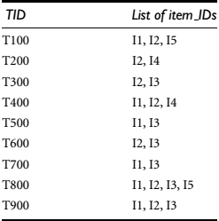
Ví dụ 2: Cho cơ sở dữ liệu giao dịch D gồm các giao dịch:
Biết ngưỡng minsup = 22%. Hãy tìm các tập phổ biến.

Slide 43
Đếm số lần xuất hiện của các mục và sắp theo thứ tự giảm dần:
Tập mục | Số lần xuất hiện
I₂ | 7
I₁ | 6
I₃ | 6
I₄ | 2
I₅ | 2

Slide 44
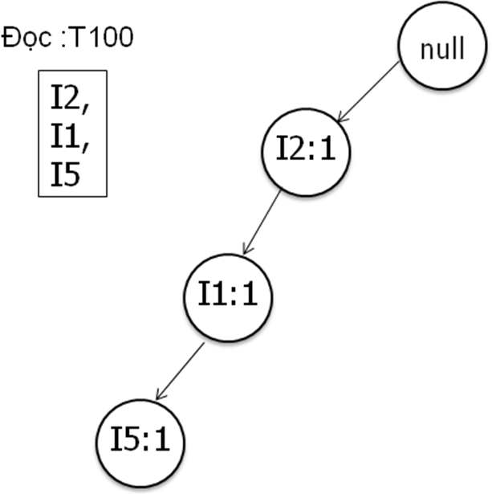
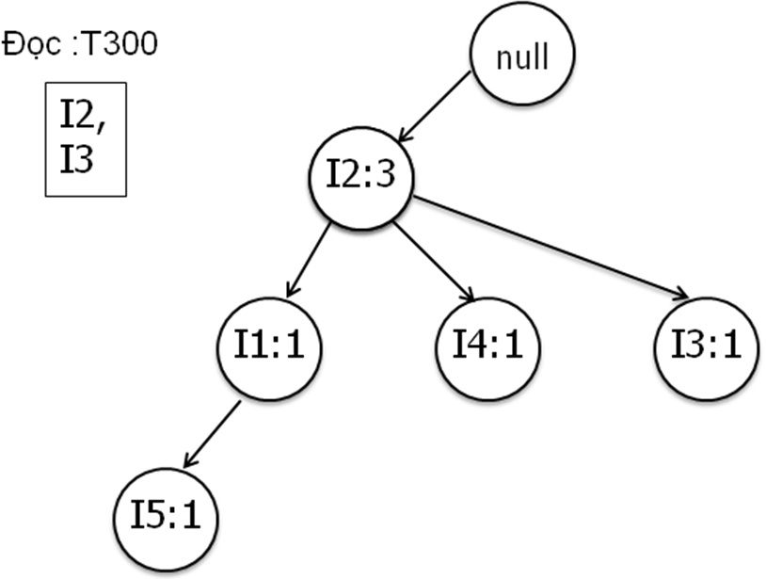
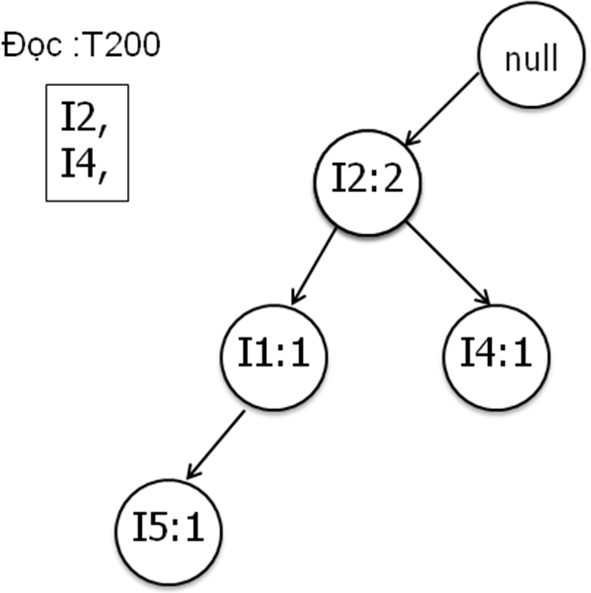
Giao dịch | Danh sách mục
T100 | I₂, I₁, I₅
T200 | I_{2,} I₄
T300 | I₂, I₃
T400 | I₂, I₁, I₄
T500 | I₁, I₃
T600 | I₂, I₃
T700 | I₁, I₃
T800 | I₂, I₁, I₃, I₅
T900 | I₂, I₁, I₃

Slide 45
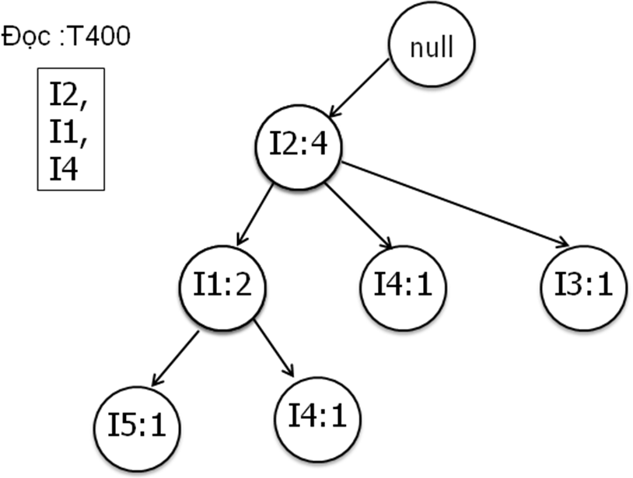
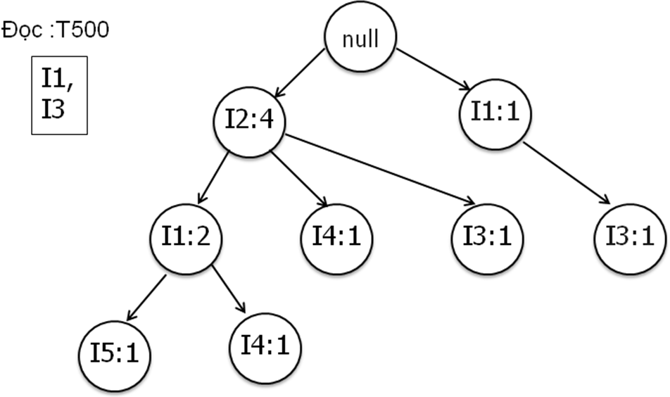

Slide 46
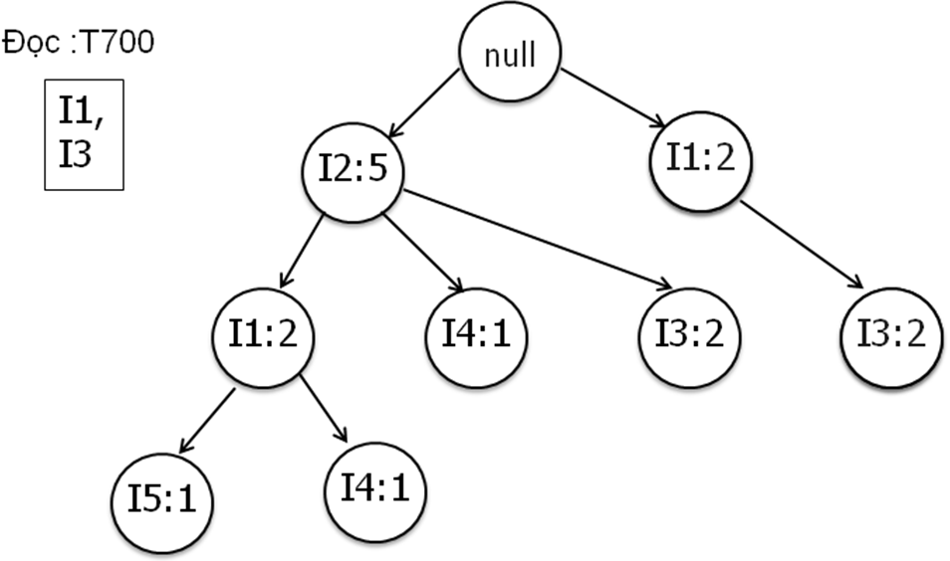
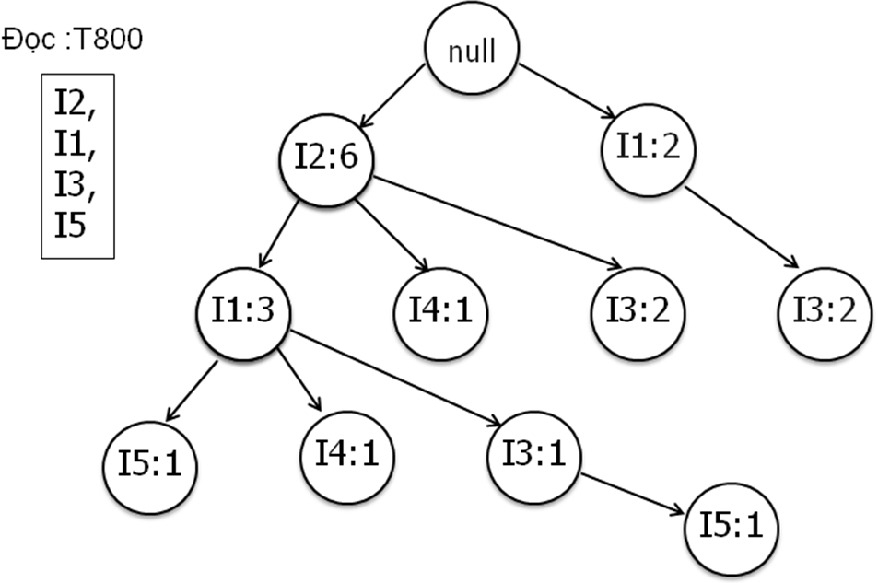

Slide 47
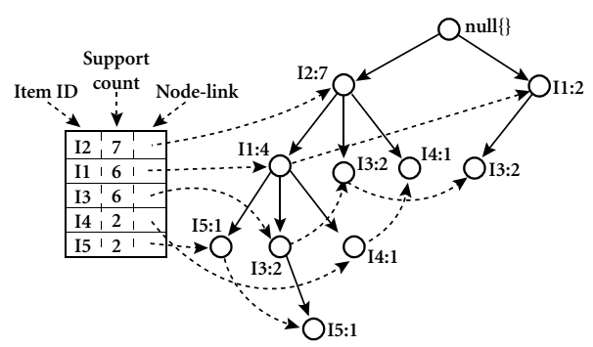

Slide 48
Xét mục I₅:
Cơ sở mẫu có điều kiện gồm: I₂ – I₁:1, I₂ – I₁ – I₃:1
NULL
NULL
I₂:2
I₂:2
I₁:2
I₁:2
I₃:1
Tập phổ biến gồm: I₂ I₅:2, I₂I₁I₅:2, I₁I₅:2

Slide 49
Xét mục I₄:
Cơ sở mẫu có điều kiện gồm: I₂ – I₁:1, I₂:1
NULL
NULL
I₂:2
I₂:2
I₁:1
Tập phổ biến gồm: I₂ I₄:2

Slide 50
Xét mục I₃:
Cơ sở mẫu có điều kiện gồm: I₂ – I₁:2, I₂:2, I₁:2
NULL
I₂:4
I₁:2
I₁:2
Tập phổ biến gồm: I₂ I₃:4, I₂I₁I₃:2, I₁I₃:4

Slide 51
Xét mục I₁:
Cơ sở mẫu có điều kiện gồm: I₂:4
NULL
I₂:4
Tập phổ biến gồm: I₂ I₁:4

Slide 53
3.5. MỘT SỐ DẠNG THỨC CỦA CƠ SỞ DỮ LIỆU GIAO DỊCH
3.5.1. BIỂU DIỄN DƯỚI DẠNG MA TRẬN GIÁ TRỊ NHỊ PHÂN
Tập các mục I = {A₁, A₂,..., A_{n}} và CSDL giao dịch D = {T₁, T₂,..., T_{m}}
Dòng thứ i tương ứng với giao dịch T_{i}
Cột thứ j tương ứng với mục A_{j}
Phần tử a_{i,j} nhận giá trị 1 (TRUE) hoặc 0 (FALSE) tùy thuộc vào việc mục A_{j} có xuất hiện trong giao dịch T_{i} hay không?
 | A₁ | A₂ | . . . | A_{n}
T₁ | a_{1,1} | a_{1,2} | . . . | a_{1,n}
T₂ | a_{2,1} | a_{2,2} | . . . | a_{2,n}
T₃ | a_{3,1} | a_{3,2} | . . . | a_{3,n}
. . . | . . . | . . . | . . . | . . .
T_{m-1} | a_{m-1,1} | a_{m-1,2} | . . . | a_{m-1,n}
T_{m} | a_{m,1} | a_{m,2} | . . . | a_{m,n}
$$a_{i,j}=\left\{\begin{matrix}1 n\acute{ê}u A_{j}∈T_{i} \\ 0 n\acute{ê}u{ A}_{j}∉T_{i}\end{matrix}\right.$$

Slide 54
I = {A, B, C, D, E}
D = {T₁, T₂, T₃, T₄, T₅, T₆}
 | A | B | C | D | E
T₁ | 0 | 1 | 1 | 0 | 1
T₂ | 1 | 1 | 1 | 0 | 0
T₃ | 0 | 1 | 0 | 0 | 1
T₄ | 0 | 1 | 1 | 0 | 1
T₅ | 1 | 1 | 1 | 0 | 1
T₆ | 0 | 1 | 1 | 1 | 0
T₁ | {B, C, E}
T₂ | {A, B, C}
T₃ | {B, E}
T₄ | {B, C, E}
T₅ | {A, B, C, E}
T₆ | {B, C, D}

Slide 55
3.5.2. BIỂU DIỄN DƯỚI DẠNG MA TRẬN GIÁ TRỊ
Dòng thứ i tương ứng với giao dịch T_{i}
Cột thứ j tương ứng với thuộc tính A_{j}
Phần tử a_{i,j} nhận giá trị d_{jk} nào đó thuộc miền giá trị dom(A_{j}) của thuộc tính A_{j}
Cứ một cặp ghép (A_{j},d_{jk}) (có thể được viết là A_{j} = d_{jk} với hàm ý “thuộc tính A_{j} nhận giá trị d_{jk}”) mới được xem là một mục (Item).
Tất cả các giao dịch đều có độ dài như nhau (chứa n mục).
$$a_{i,j}=d_{jk}∈dom(A_{j})$$
 | A₁ | A₂ | . . . | A_{n}
T₁ | a_{1,1} | a_{1,2} | . . . | a_{1,n}
T₂ | a_{2,1} | a_{2,2} | . . . | a_{2,n}
T₃ | a_{3,1} | a_{3,2} | . . . | a_{3,n}
. . . | . . . | . . . | . . . | . . .
T_{m-1} | a_{m-1,1} | a_{m-1,2} | . . . | a_{m-1,n}
T_{m} | a_{m,1} | a_{m,2} | . . . | a_{m,n}

Slide 56
Các luật kết hợp lúc này thường được biểu diễn dưới dạng:
$${(A}_{1}=d_{A_{1}k})⋀\left(A_{2}=d_{A_{2}k}\right)∧…∧{(A}_{n}=d_{A_{n}k})→{(B}_{1}=d_{B_{1}k})⋀\left(B_{2}=d_{B_{2}k}\right)∧…∧{(B}_{n}=d_{B_{m}k})$$
Cũng có thể phát biểu dưới dạng luật “Nếu ... Thì...” :
Nếu:
Thì:
${(A}_{1}=d_{A_{1}k}) và \left(A_{2}=d_{A_{2}k}\right) và (A_{3}=d_{A_{3}k}$)...
${(B}_{1}=d_{B_{1}k}) và \left(B_{2}=d_{B_{2}k}\right) và (B_{3}=d_{B_{3}k}$)...

Slide 57
 | A | B | C | D | E
T₁ | 1 | 2 | 1 | 3 | 2
T₂ | 1 | 3 | 2 | 1 | 2
T₃ | 1 | 3 | 2 | 3 | 1
T₄ | 2 | 3 | 2 | 2 | 2
T₅ | 3 | 1 | 1 | 3 | 1
T₆ | 2 | 3 | 2 | 1 | 2
T₁ | {(A=1),(B=2),(C=1),(D=3),(E=2)}
T₂ | {(A=1),(B=3),(C=2),(D=1),(E=2)}
T₃ | {(A=1),(B=3),(C=2),(D=3),(E=1)}
T₄ | {(A=2),(B=3),(C=2),(D=2),(E=2)}
T₅ | {(A=3),(B=1),(C=1),(D=3),(E=1)}
T₆ | {(A=2),(B=3),(C=2),(D=1),(E=2)}
Luật {(A=1),(B=3)}→{(C=2)} có:
sup = 2/6 = 33.3%
conf = 2/2 = 100%
Luật này có thể biểu diễn dưới dạng:
(A=1)^(B=3)→(C=2)
Hoặc:
Nếu A = 1 và B = 3 thì C = 2 với xác suất 100%

Slide 58
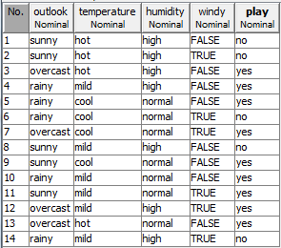
Luật {(outlook=sunny),(temperature=hot)}→{(play=no)} có:
sup = 2/14 = 14.3%
conf = 2/2 = 100%
Luật này có thể biểu diễn dưới dạng:
(outlook=sunny)^(temperature=hot)→(play=no)
Nếu outlook = sunny và temparature = hot thì play = no với xác suất 100%

Slide 59
3.6. KHAI THÁC LUẬT KẾT HỢP VỚI
PHẦN MỀM WEKA
Khởi động phần mềm Weka, chọn Explorer:

Slide 60
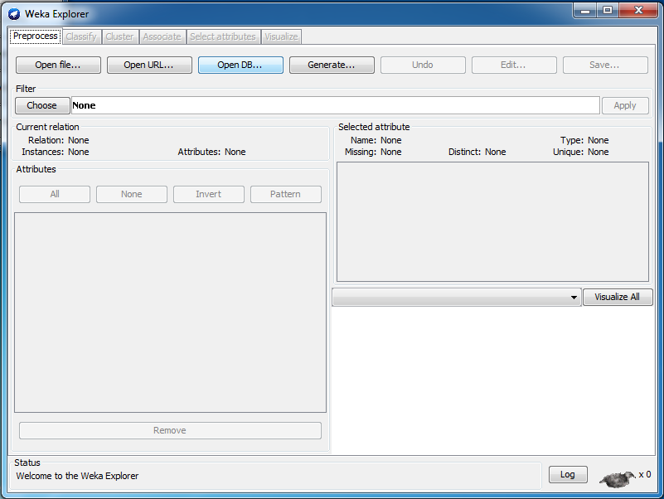
Chọn tập tin dữ liệu sử dụng

Slide 61
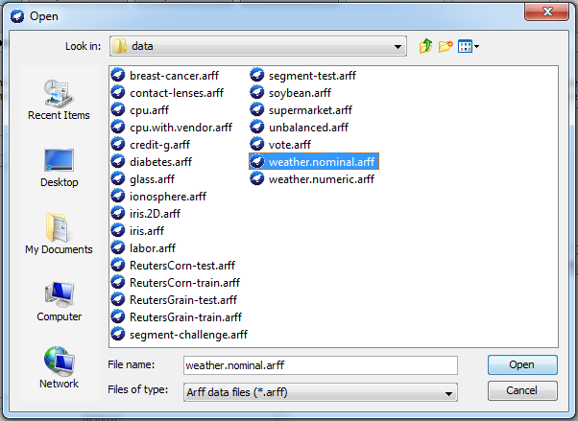
Dữ liệu cần KHAI THÁC
Lưu ý: Weka chỉ làm việc tốt với dữ liệu được biểu diễn ở dạng ma trận giá trị

Slide 62
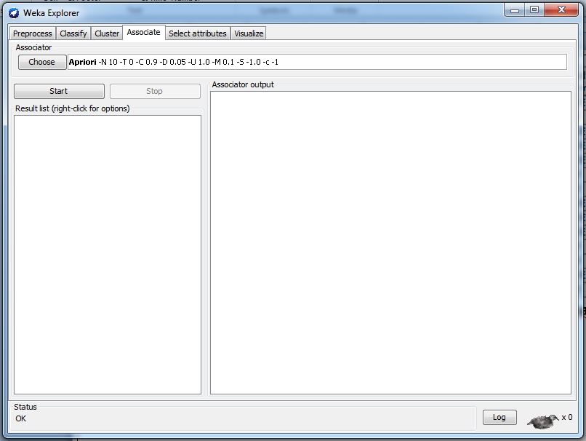
Chọn thuật toán KHAI THÁC
(mặc định là Apriori)
Chọn KHAI THÁC luật kết hợp
Click để thiết lập các thông số

Slide 63
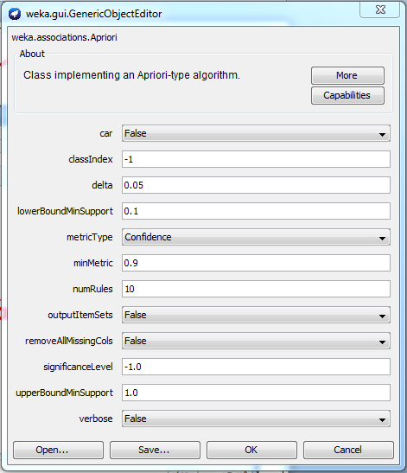
Thiết lập các thông số:
Ngưỡng độ hỗ trợ tối thiểu (minsup)
Ngưỡng độ tin cậy tối thiểu (minconf)
Chọn loại độ đo (mặc định là dùng độ tin cậy)
Số luật tối đa được hiển thị
Ngưỡng độ hỗ trợ tối đa (maxsup)
Có cho phép hiện kèm các tập phổ biển hay không

Slide 64
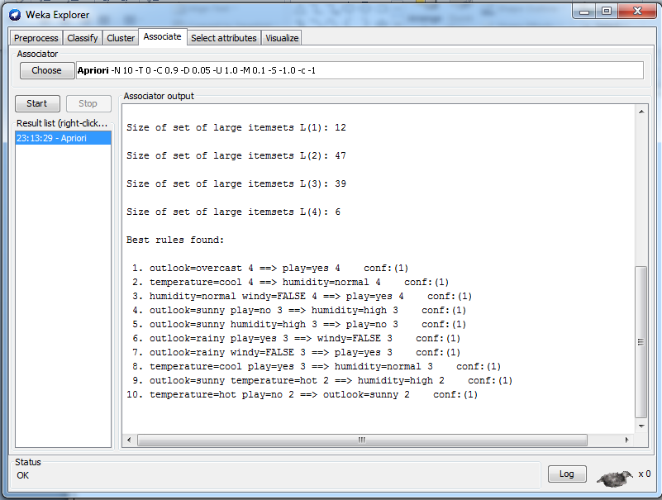
Kết quả KHAI THÁC:
Các luật thỏa mãn

Slide 65
Q & A

